Slide 1
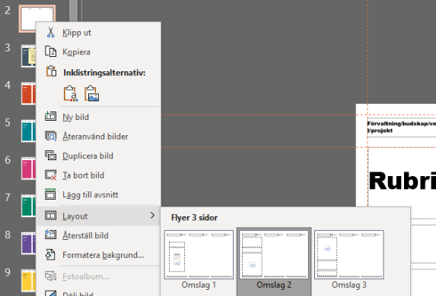
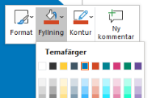
Instruktion
Högerklicka på sidan för att byta layout.
Text och bild ska inte placeras utanför marginalen. Bocka i rutan Stödlinjer under fliken Visa för att se marginalerna (Alt+F9).
Foton, illustrationer och informationsgrafik hämtar du i Göteborgs Stads Mediabank.
När du byter färg på grafik, välj bland de markerade färgerna.
Tänk på!
Mallen kan användas för bordspratare eller tre flyers per sida som klipps för hand. Se till att Passa in på papper inte är ibockat under Helsidesbilder i utskriftsläget.
För att använda Göteborgs Stads ljusa färger på grafik. Markera objekt och ändra fyllningsfärg med pipetten på någon av färgerna nedan.
Information om logotyp, färg, typsnitt och bild finns på Göteborgs Stads grafiska manual.
Inspiration och exempel finns i Göteborgs Stads grafiska manual under avsnittet Tillämpning i trycksaker.
Dokument som publiceras i stadens kanaler ska vara tillgänglighetsanpassade. Mer information finns på Tillgänglighet i mallar.
Information om klarspråk, normkritik och tillgänglighet finns på Kommunikation i staden.

Slide 2
Layout Rubrik, ingress och bild
Fyll i text, infoga bilder och kopiera sedan innehållet till alla sidor.

Slide 3
Layout Bild, rubrik och text
Infoga bild, fyll i textoch kopiera sedan innehållet till alla sidor.

Slide 4
Layout Rubrik, bild och text
Fyll i text, infoga bilder och kopiera sedan innehållet till alla sidor.

Slide 5
Layout Rubrik, text och informationsruta
Fyll i text, infoga bilder och kopiera sedan innehållet till alla sidor.
Ändra färg på informationsrutan genom att högerklicka och ändra färg.

Slide 6
Rubrik
Budskap/verksamhet/projekt
Förvaltning
Budskap/verksamhet/projekt
Förvaltning
Budskap/verksamhet/projekt
Förvaltning
Rubrik
Rubrik
Underrubrik
Underrubrik
Underrubrik
Layout bakgrundsfärg, rubrik och text
Fyll i text och ändra bakgrundsfärg genom att markera rutan och ändra färg eller använd färger från nästkommande sidor.
goteborg.se
goteborg.se
goteborg.se

Slide 7
Rubrik
Budskap/verksamhet/projekt
Förvaltning
Budskap/verksamhet/projekt
Förvaltning
Budskap/verksamhet/projekt
Förvaltning
Rubrik
Rubrik
Underrubrik
Underrubrik
Underrubrik
goteborg.se
goteborg.se
goteborg.se

Slide 8
Rubrik
Budskap/verksamhet/projekt
Förvaltning
Budskap/verksamhet/projekt
Förvaltning
Budskap/verksamhet/projekt
Förvaltning
Rubrik
Rubrik
Underrubrik
Underrubrik
Underrubrik
goteborg.se
goteborg.se
goteborg.se

Slide 9
Rubrik
Budskap/verksamhet/projekt
Förvaltning
Budskap/verksamhet/projekt
Förvaltning
Budskap/verksamhet/projekt
Förvaltning
Rubrik
Rubrik
Underrubrik
Underrubrik
Underrubrik
goteborg.se
goteborg.se
goteborg.se

Slide 10
Rubrik
Budskap/verksamhet/projekt
Förvaltning
Budskap/verksamhet/projekt
Förvaltning
Budskap/verksamhet/projekt
Förvaltning
Rubrik
Rubrik
Underrubrik
Underrubrik
Underrubrik
goteborg.se
goteborg.se
goteborg.se

Slide 11
Rubrik
Budskap/verksamhet/projekt
Förvaltning
Budskap/verksamhet/projekt
Förvaltning
Budskap/verksamhet/projekt
Förvaltning
Rubrik
Rubrik
Underrubrik
Underrubrik
Underrubrik
goteborg.se
goteborg.se
goteborg.se

Slide 12
Rubrik
Budskap/verksamhet/projekt
Förvaltning
Budskap/verksamhet/projekt
Förvaltning
Budskap/verksamhet/projekt
Förvaltning
Rubrik
Rubrik
Underrubrik
Underrubrik
Underrubrik
goteborg.se
goteborg.se
goteborg.se

Slide 13
Rubrik
Budskap/verksamhet/projekt
Förvaltning
Budskap/verksamhet/projekt
Förvaltning
Budskap/verksamhet/projekt
Förvaltning
Rubrik
Rubrik
Underrubrik
Underrubrik
Underrubrik
goteborg.se
goteborg.se
goteborg.se

Slide 14
Rubrik
Budskap/verksamhet/projekt
Förvaltning
Budskap/verksamhet/projekt
Förvaltning
Budskap/verksamhet/projekt
Förvaltning
Rubrik
Rubrik
Underrubrik
Underrubrik
Underrubrik
goteborg.se
goteborg.se
goteborg.se

Slide 15
Rubrik
Budskap/verksamhet/projekt
Förvaltning
Budskap/verksamhet/projekt
Förvaltning
Budskap/verksamhet/projekt
Förvaltning
Rubrik
Rubrik
Underrubrik
Underrubrik
Underrubrik
goteborg.se
goteborg.se
goteborg.se

Slide 16
Rubrik
Budskap/verksamhet/projekt
Förvaltning
Budskap/verksamhet/projekt
Förvaltning
Budskap/verksamhet/projekt
Förvaltning
Rubrik
Rubrik
Underrubrik
Underrubrik
Underrubrik
goteborg.se
goteborg.se
goteborg.se

Slide 17
Rubrik
Budskap/verksamhet/projekt
Förvaltning
Budskap/verksamhet/projekt
Förvaltning
Budskap/verksamhet/projekt
Förvaltning
Rubrik
Rubrik
Underrubrik
Underrubrik
Underrubrik
goteborg.se
goteborg.se
goteborg.se

Slide 18
Rubrik
Budskap/verksamhet/projekt
Förvaltning
Budskap/verksamhet/projekt
Förvaltning
Budskap/verksamhet/projekt
Förvaltning
Rubrik
Rubrik
Underrubrik
Underrubrik
Underrubrik
goteborg.se
goteborg.se
goteborg.se

Slide 19
Rubrik
Budskap/verksamhet/projekt
Förvaltning
Budskap/verksamhet/projekt
Förvaltning
Budskap/verksamhet/projekt
Förvaltning
Rubrik
Rubrik
Underrubrik
Underrubrik
Underrubrik
goteborg.se
goteborg.se
goteborg.se

Slide 20
Layout Göteborgs Stad är huvudman tillsammans med andra avsändare
Denna mallsida används endast om Göteborgs Stad är huvudman tillsammans med andra avsändare. Det går även bra att skriva ut de andra avsändarna i text. Till exempel om det är många logotyper.

Slide 21
Layout Göteborgs Stad agerar tillsammans med likvärdiga avsändare
Denna mallsida används endast om Göteborgs Stad agerar tillsammans med likvärdiga avsändare.

